Slide 1
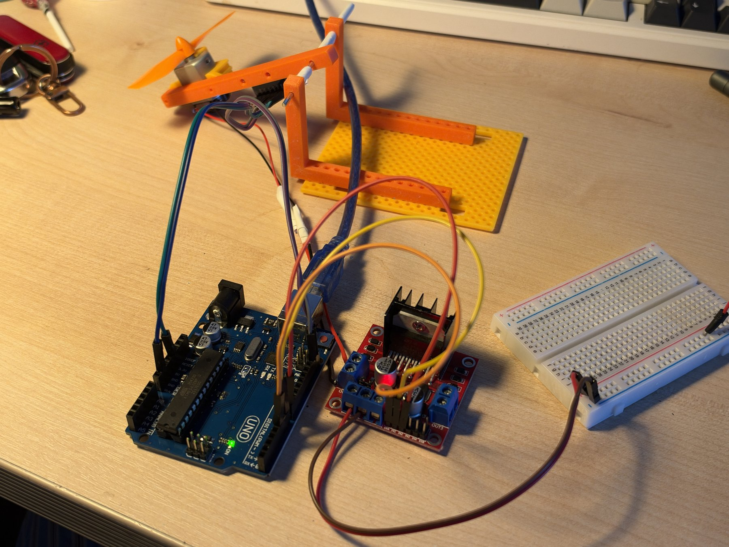
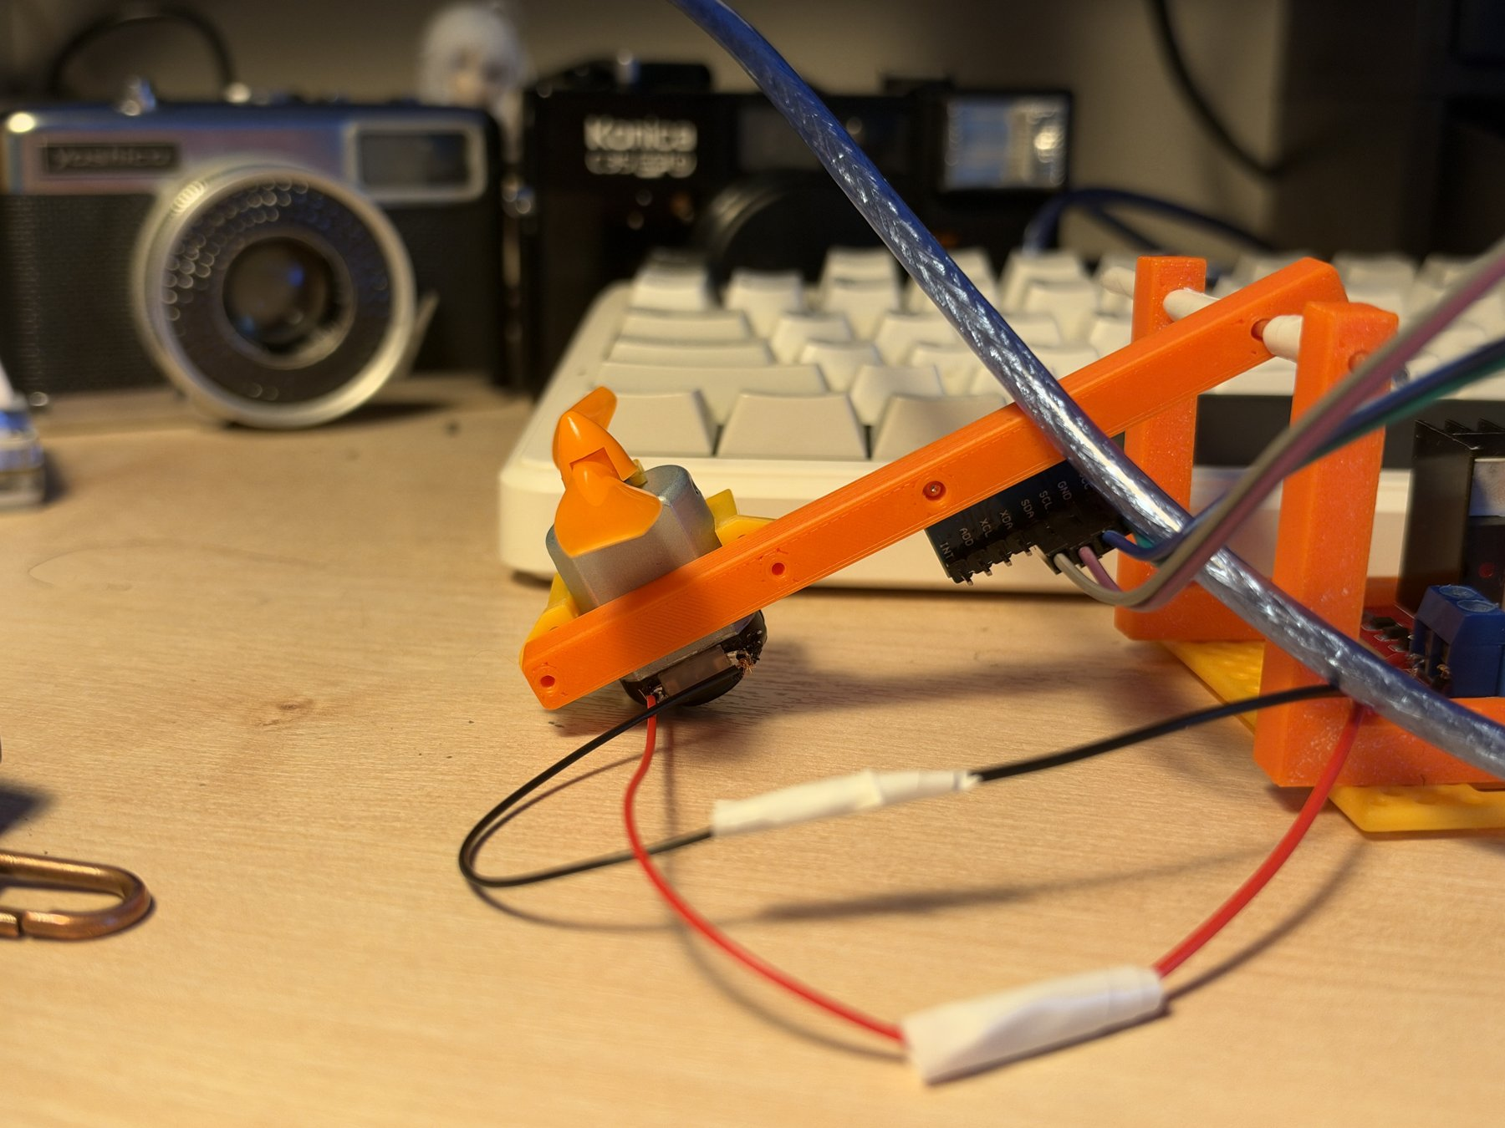
자동제어 3조 · 1주차 진행 상황
이승준 · 함태현 · 김승민
에어로펜듈럼 하드웨어 구성 완료
3
4
2
1
1
아두이노 우노
2
L298N 모터 드라이버
3
DC 모터 + 프로펠러
4
MPU6050 (암에 장착)
자동제어 3조 · 1주차 진행 상황
1 / 4
Notes:
3조입니다. 제공받은 아두이노 우노, L298N 드라이버, 모터와 프로펠러, 그리고 암에 붙인 MPU6050으로 에어로펜듈럼을 조립했습니다.

Slide 2
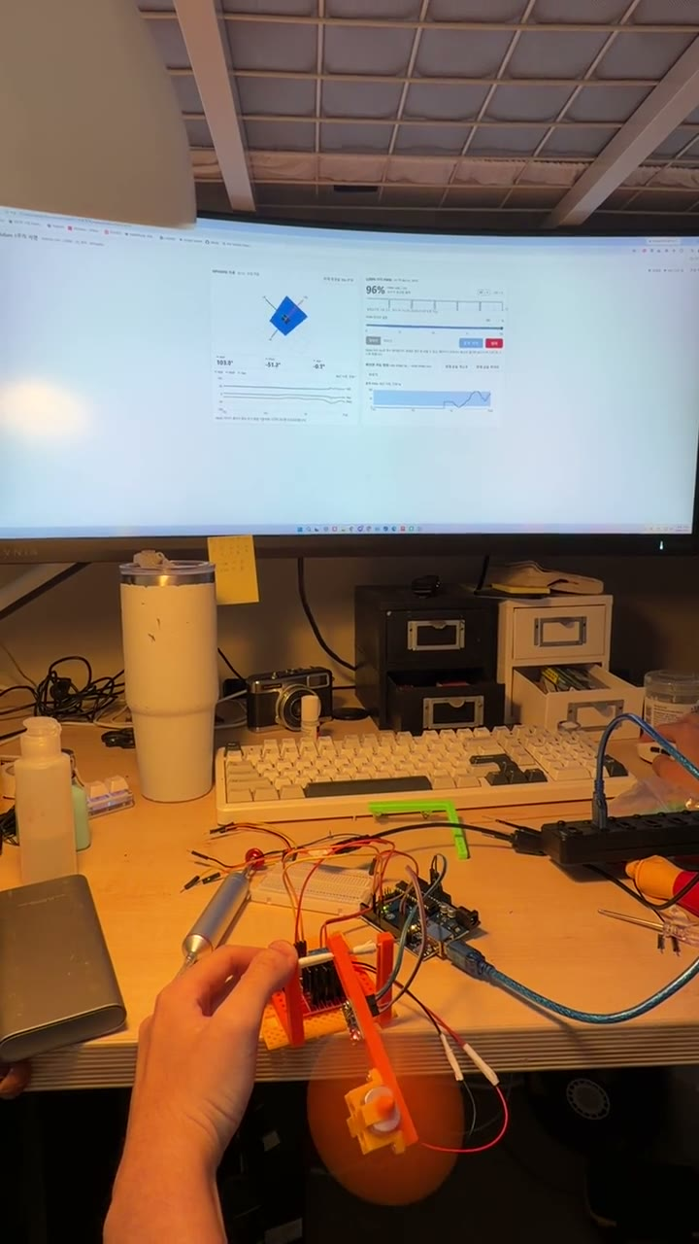
PWM 수동 조작과 IMU 각도 측정 동작 확인
시리얼: PWM 명령 ↔ 각도 데이터
PC 웹 화면
아두이노 우노
L298N
모터·프로펠러
I²C · 각도
MPU6050
암에 같이 붙어 있어 암의 기울기를 측정
✓
PWM 듀티로 모터 추력 조절
듀티를 올리면 프로펠러 추력으로 암이 들림
✓
IMU로 암 각도 실시간 측정
웹 화면에 Roll·Pitch·Yaw와 3D 자세 표시 (영상 속 모니터)
PWM 0 → 100% 수동 조작 (11초)
자동제어 3조 · 1주차 진행 상황
2 / 4
Notes:
PWM 듀티를 수동으로 올리면 프로펠러 추력으로 암이 들리고, 그 각도가 MPU6050으로 실시간 측정되는 것까지 확인했습니다.

Slide 3
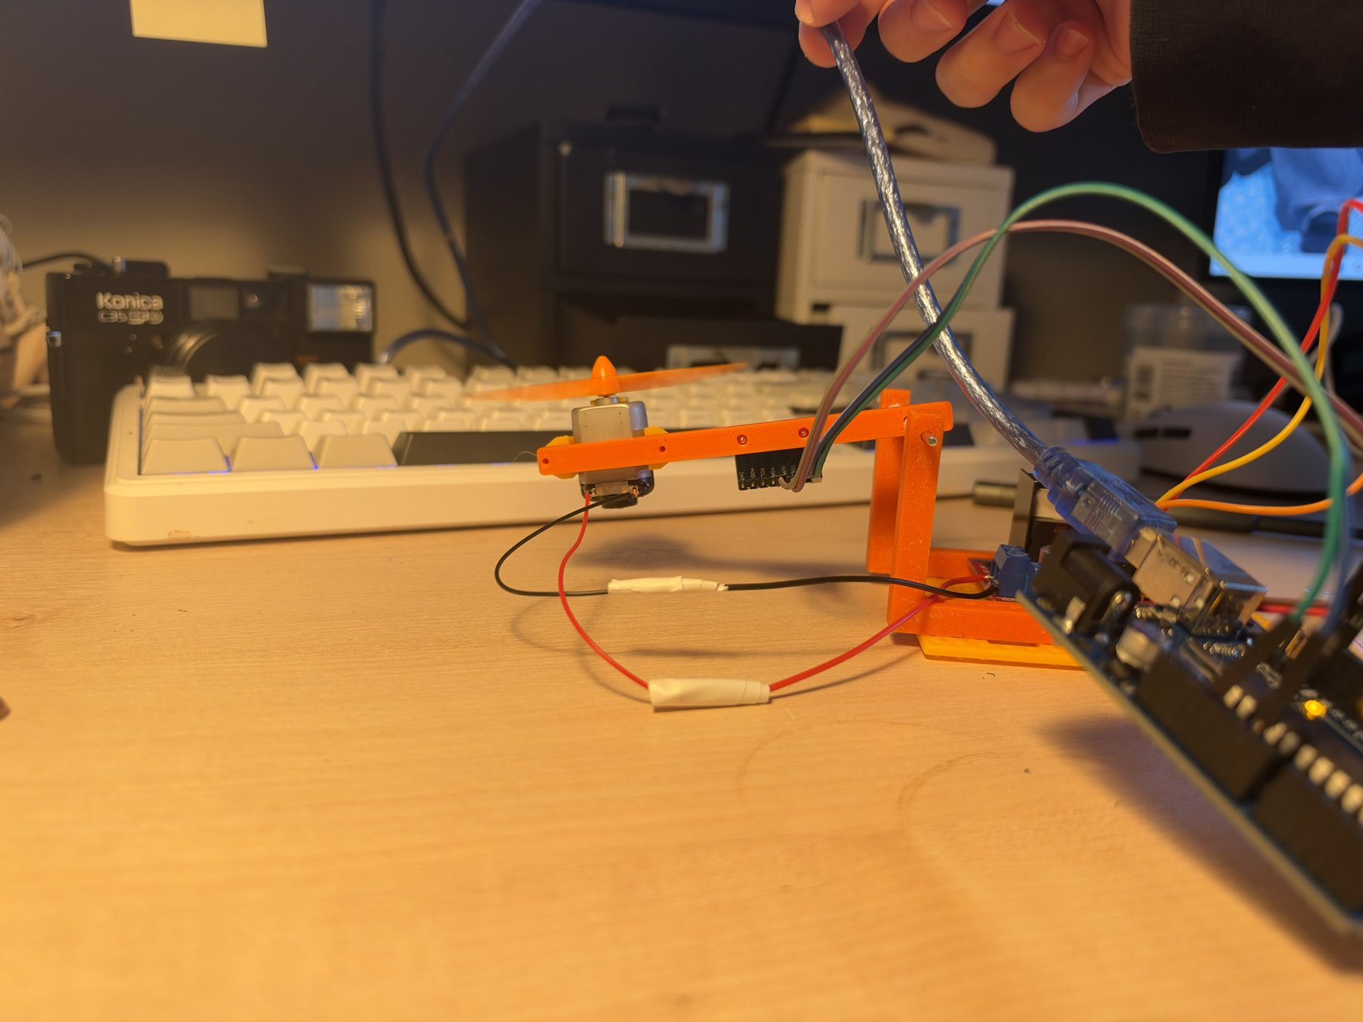
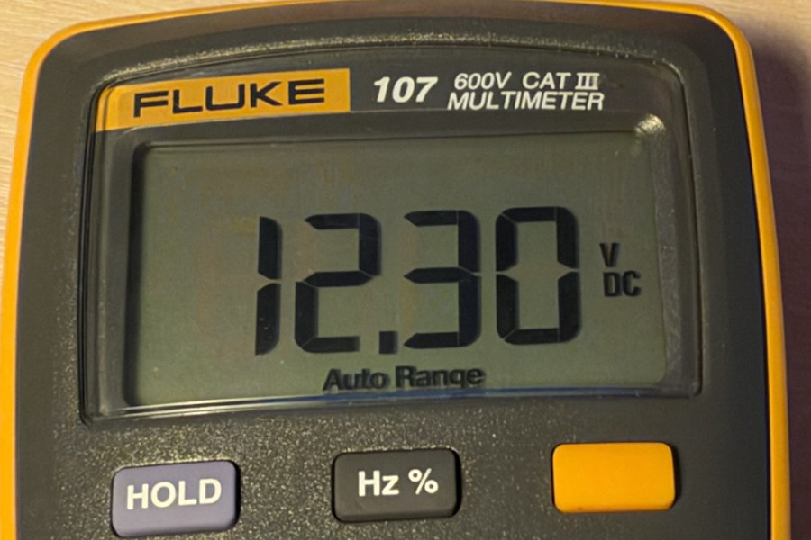
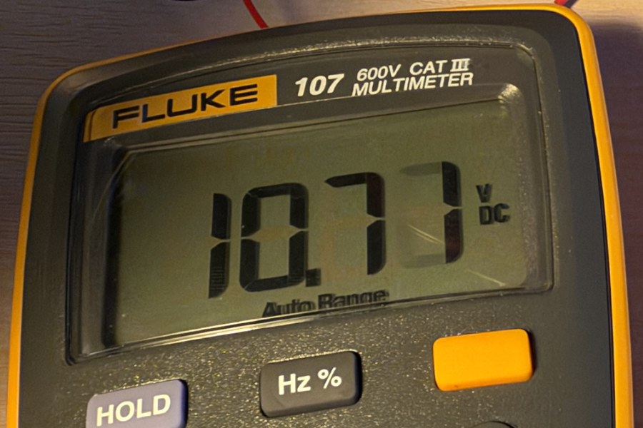
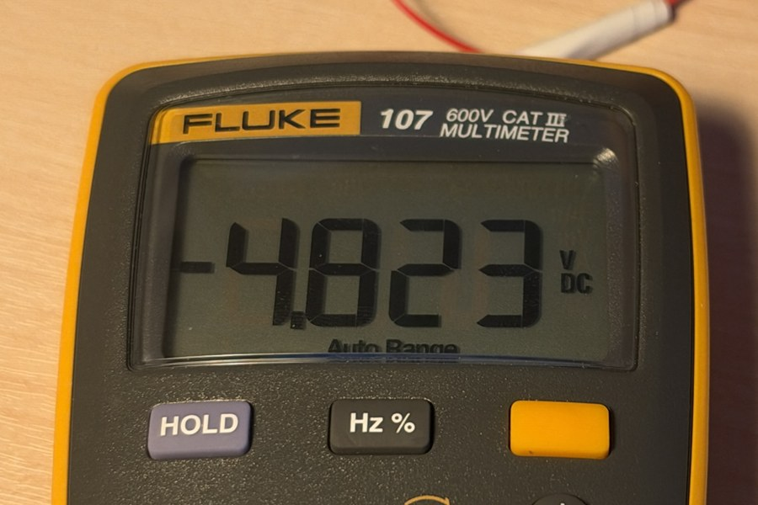
PWM 100%에서도 암이 수평에 도달하지 못함
L298N 입력
무부하
L298N 입력
PWM 100%
모터 단자 (L298N 출력)
PWM 100%
12.3V
10.7V
4.8V
≈ 6V
L298N에서 빠지는 전압
10.7V → 4.8V · 이때 전류 2A
전원 쪽 강하(약 1.6V)보다 훨씬 큼
PWM 100% 시 최대 각도 — 수평 아래에서 멈춤
자동제어 3조 · 1주차 진행 상황
3 / 4
Notes:
그런데 PWM을 100%로 줘도 암이 수평에 닿지 못했습니다. 전압을 재 보니 2A가 흐를 때 L298N 입력은 10.7V인데 모터 단자에는 4.8V만 걸려, 드라이버에서 약 6V가 빠지고 있었습니다.

Slide 4
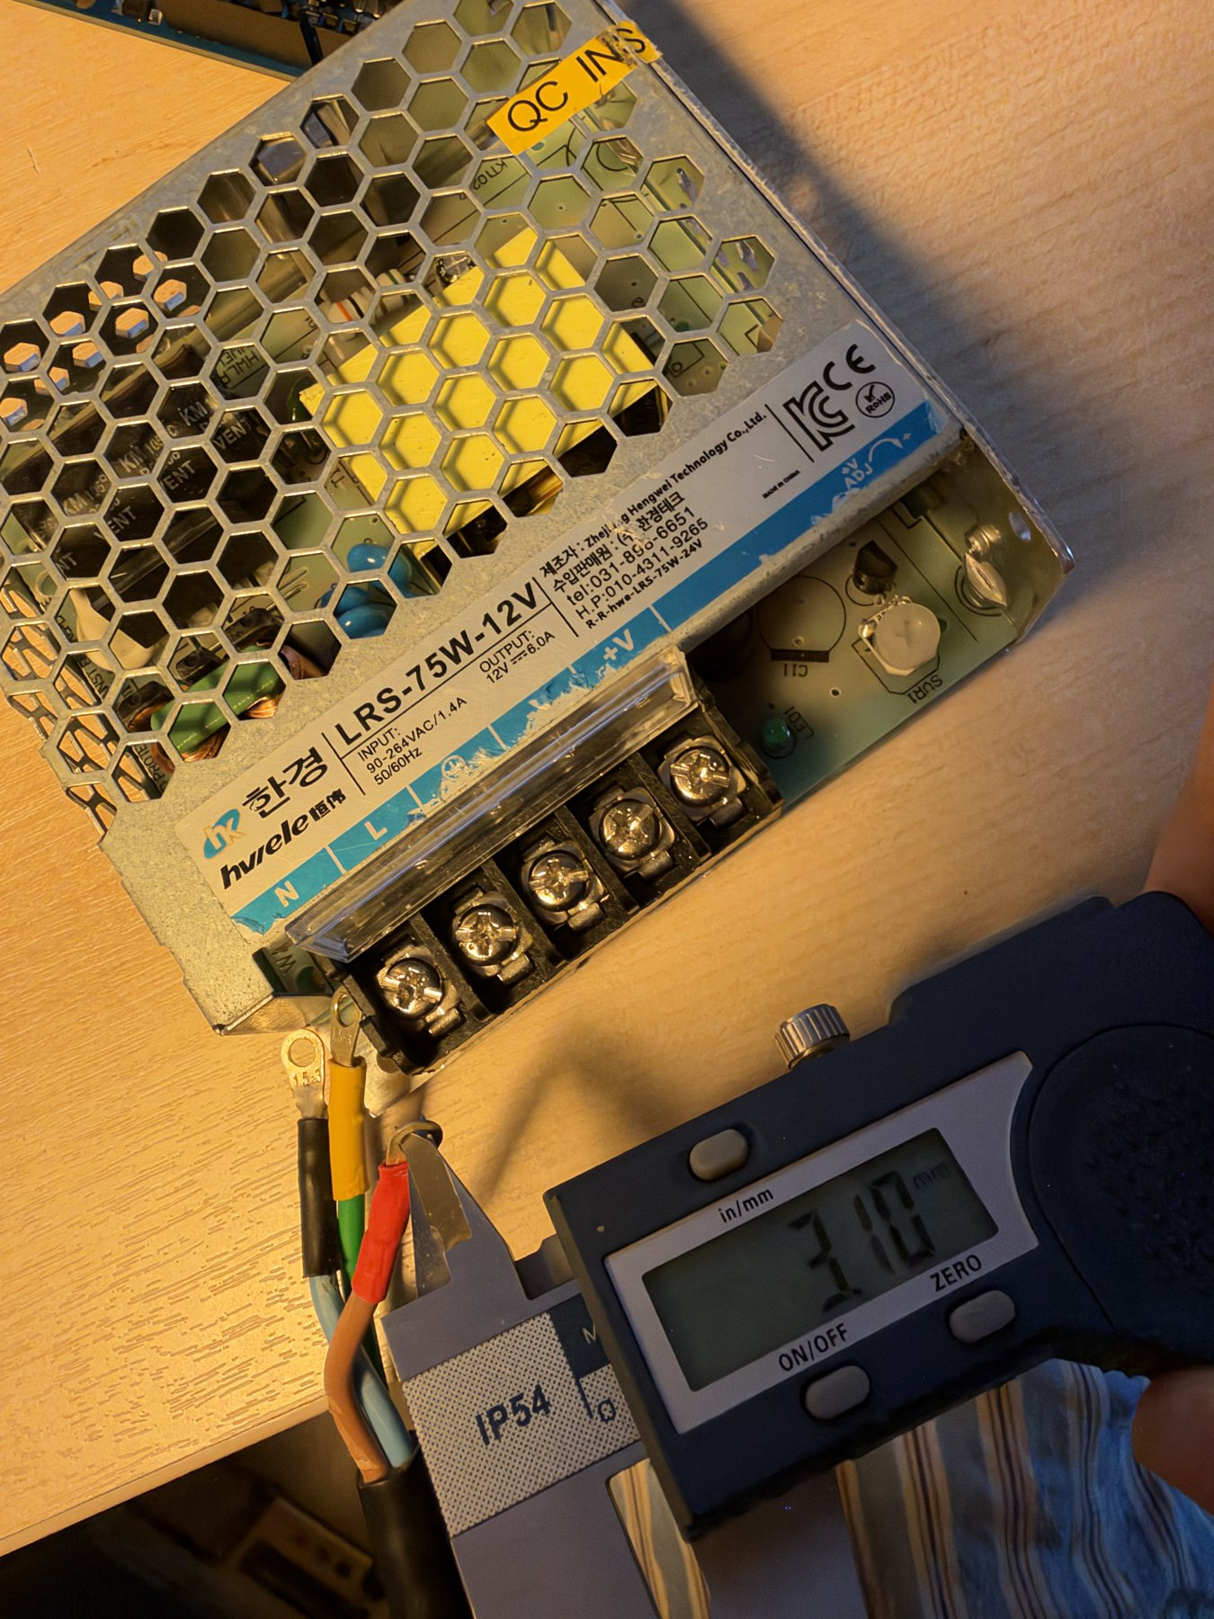
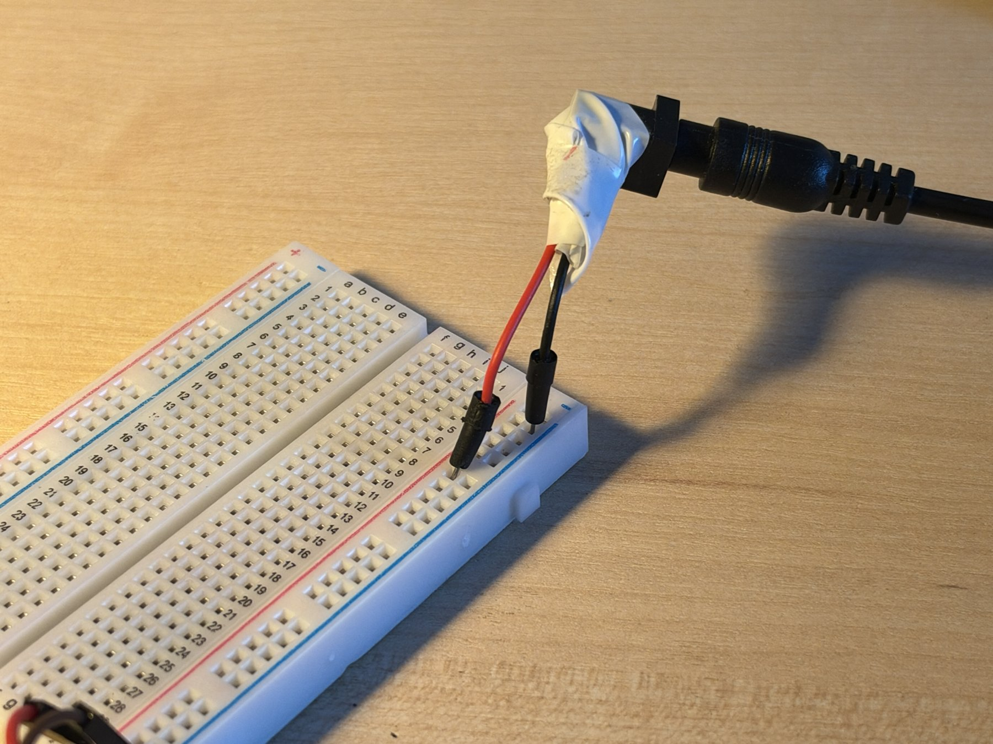
다음 단계: 전원 문제 해결 후 제어기 설계
M4
≠
Ø 3.1mm
제공 SMPS(12V 6A) 터미널 나사
제공 AC 케이블 링 단자 내경
안전하게 체결할 수 없어
현재는 개인 12V 3A 어댑터로 실험 중
M4 터미널
1
규격에 맞는 AC 케이블 확보 → 제공 SMPS로 교체
2
같은 조건에서 L298N 전압 강하와 추력 재측정
링 단자 내경 3.1mm
3
IMU 각도 피드백 제어: PID → 강화학습
자동제어 3조 · 1주차 진행 상황
4 / 4
Notes:
제공받은 SMPS는 터미널이 M4 나사인데, 같이 받은 AC 케이블의 링 단자 내경이 3.1mm라 안전하게 연결할 수 없어서 지금은 개인 12V 3A 어댑터로 실험하고 있습니다. 맞는 케이블을 구해 SMPS로 바꾸고, 같은 조건에서 전압 강하와 추력이 달라지는지 바로 확인하겠습니다. 그 다음 IMU 각도를 피드백으로 PID 제어를 먼저 구현하고, 이후 강화학습 제어도 시도하겠습니다.

